Slide 1
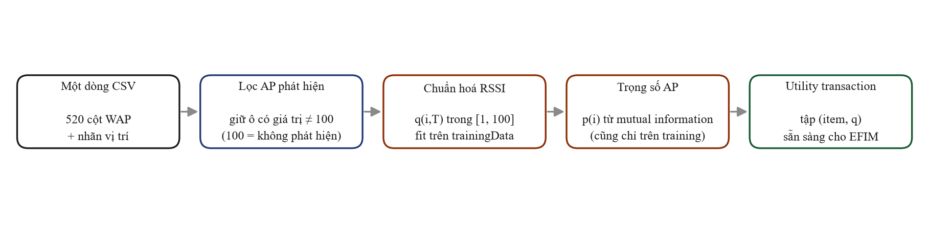
Từ fingerprint Wi-Fi đến bài toán HUIM
Fingerprint không có sẵn q và p, nên phải tự định nghĩa
Item | Transaction | q(i,T) | p(i) | HUI
Một WAP | Một lần đo | RSSI chuẩn hoá 1..100 | Cần định nghĩa: Model A, B, C | Nhóm WAP utility cao
Chỉ thay p(i), giữ nguyên mọi thứ khác: cùng dữ liệu, cùng q, cùng EFIM, cùng k-NN.
Notes:
Nhấn mạnh: HUIM gốc là bài toán giỏ hàng (q = số lượng, p = lợi nhuận). Fingerprint Wi-Fi không có hai đại lượng này nên q và p là quyết định thiết kế của nhóm, không phải chuẩn trong tài liệu. Dữ liệu: UJIIndoorLoc, 19.937 dòng train, 520 WAP, 13 lớp tòa nhà-tầng.

Slide 2
Ba cách định nghĩa p(i)
Cùng q(i,T); chỉ khác ý nghĩa của giá trị p
A
Model A
Signal
B
Model B
Discriminative
C
Model C
Rare-discriminative
p(i) = 1
p(i) = I(WAP_i ; tầng) / max I
p(i) ∝ I(WAP_i ; tầng) × log(N / (1+support))
Chỉ nhìn cường độ sóng và mức đồng xuất hiện
WAP nào giúp biết đang ở tầng nào thì có giá trị cao
Như B, nhưng phạt WAP có mặt ở khắp nơi
Đối chứng
Model chính
Biến thể thứ ba
Notes:
I(WAP;tầng) là mutual information tính từ trainingData, 6 trạng thái tín hiệu (không thấy + 5 bin dBm). p luôn được ép dương (sàn 1e-6) vì EFIM yêu cầu utility dương. Mã nguồn: src/utility_models.py dòng 153-226. p chỉ được tính từ train, có chặn cứng chống rò rỉ.

Slide 3
p(i) quyết định chi phí khai phá
Cùng ngưỡng minUtil = 2% tổng utility, EFIM chạy trên 19.937 fingerprint
14–27×
Model A chậm hơn B và C
130 vs 24.621
Số HUI của A so với B. A có ít HUI hơn nhưng vẫn chậm hơn, vì p = 1 làm các cận trên cắt tỉa kém
Notes:
Số liệu từ results/metrics/huim_runs.csv tại minUtil 2%: A 338,1 s (130 HUI), B 23,3 s (24.621 HUI), C 12,4 s (1.001 HUI). Ở ngưỡng thấp hơn, A chạm giới hạn 600 s (A ở 1,8612% bị ABORTED), còn B và C đến 1,5% mới bị cắt. Lý do: TWU, local utility và subtree utility là các cận trên; khi p đều bằng 1 thì các cận này gần như không phân hoá được item nên cắt tỉa ít.
Ngưỡng minUtil (minUtil% x tổng utility CSDL = minUtil tuyệt đối):
A: 2% x 9.058.242 = 181.165 -> 130 HUI, 338.1 s (A_signal__2pct)
B: 2% x 4.354.299 = 87.086 -> 24.621 HUI, 23.3 s (B_discriminative__2pct)
C: 2% x 6.211.852 = 124.237 -> 1.001 HUI, 12.4 s (C_rare_discriminative__2pct)

Slide 4
HUIM có hơn các đối chứng không?
Độ chính xác joint (tòa nhà + tầng) trên validationData, cùng số WAP; baseline 520 WAP = 87,76%
Kết luận trung thực: HUIM thắng ngẫu nhiên ở B và C, nhưng thua Top-MI ở cả ba model. Giá trị là giảm ~82–85% số WAP; mọi cách chọn đều thấp hơn dùng đủ 520 WAP.
Notes:
Số liệu từ results/metrics/ips_results.csv. HUIM union là hợp các WAP xuất hiện trong ít nhất một HUI tại ngưỡng chạy xong thấp nhất của mỗi model (A 1,9294%, B 2%, C 1,7321%). Các đối chứng dùng đúng cùng số WAP: control_top_mi__n86/n79/n91, control_top_support__n86/n79/n91, trung bình control_random 3 seed. k-NN cố định: k=1, manhattan, uniform. Đây là adaptation study, không tuyên bố HUIM vượt trội.
Ngưỡng minUtil (minUtil% x tổng utility CSDL = minUtil tuyệt đối):
A: 1,9294% x 9.058.242 = 174.770; 853 HUI -> 86 WAP (huim_union__A_signal__1.9294pct)
B: 2% x 4.354.299 = 87.086; 24.621 HUI -> 79 WAP (huim_union__B_discriminative__2pct)
C: 1,7321% x 6.211.852 = 107.595; 52.902 HUI -> 91 WAP (huim_union__C_rare_discriminative__1.7321pct)

